Slide 1
持久化技术
主讲：杨 云
Phone:13880416089
Email:35500767@qq.com

Slide 2
持久化技术
持久化技术
持久化技术：将内存中的数据存入持久化存储设备中，如：硬盘
  文件流/字节序列：使用文件流存储为文件
  键值对：存储和传输结构简单的数据，如：单个变量或简单序列
    HTTP请求数据（数据传输）、Android SharedPreferences等
  对象：面向对象编程中，内存中的数据以对象形式存在——对象持久化；对象包含所属类名、属性名、属性值等，理想的存储介质是数据库、JSON字串、XML文档等
    数据库：将数据库表映射到对象的持久层框架
      Java技术：Hibernate、MyBatis
      微软技术：Entity Framework、Linq
    JSON和XML：将对象与JSON字串/XML文档相互转换，通常用于对象的文件化存储和远程传输
      JSON字串的序列化/反序列化
      XML文档的序列化/反序列化

Slide 3
主讲内容
6.1 文件存储
6.2 SharedPreferences
主讲内容
Speech content
6.3 SQLite数据库简介
6.4 数据库的创建
6.5 数据库的使用

Slide 4
文件存储简介
  文件存储是Android中最基本的一种数据存储方式，它与Java中的文件存储类似，都是通过I/O流的形式把数据存储到文档中。
  Android中的文件存储分为内部存储和外部存储。
内部存储
将应用程序中的数据以文件方式存储到设备的内部，当创建的应用程序被卸载时，其内部存储文件也随之被删除。
外部存储
是将文件存储到一些外部设备上，例如SD卡或者设备内嵌的存储卡，属于永久性的存储方式。

Slide 5
文件存储简介
内部存储—写入
String fileName = "data.txt";
String content = "helloworld";
FileOutputStream fos;
try {
fos = openFileOutput(fileName, MODE_PRIVATE);
fos.write(content.getBytes());
fos.close();
} catch (Exception e) {
e.printStackTrace();
}
打开应用程序中对应的输出流将数据存储到指定的文件中关闭输出流

Slide 6
文件存储简介
内部存储—读取
String content = "";
FileInputStream fis;
try {
fis = openFileInput("data.txt");
byte[] buffer = new byte[fis.available()];
fis.read(buffer);
content = new String(buffer);
fis.close();
} catch (Exception e) {
e.printStackTrace();
}
打开应用程序中对应的输入流创建缓冲区并获取文件长度将文件内容读取到buffer缓冲区中将读取到的内容转换成指定字符串关闭输入流

Slide 7
文件存储简介
外部存储—存入
String state = Environment.getExternalStorageState();
if (state.equals(Environment.MEDIA_MOUNTED)) {
File SDPath = Environment.getExternalStorageDirectory();
File file = new File(SDPath, "data.txt");
String data = "HelloWorld";
FileOutputStream fos;
try {
fos = new FileOutputStream(file);
fos.write(data.getBytes());
fos.close();
} catch (Exception e) {
e.printStackTrace();
}
}
输入流获取外部设备判断外部设备是否可用获取SD卡目录
将数据存储到SD卡中

Slide 8
文件存储简介
外部存储—读取
String state = Environment.getExternalStorageState();
if (state.equals(Environment.MEDIA_MOUNTED)) {
File SDPath = Environment.getExternalStorageDirectory();
File file = new File(SDPath, "data.txt");
FileInputStream fis;
try {
fis = new FileInputStream(file);
BufferedReader br = new BufferedReader(new InputStreamReader(fis));
String data = br.readLine();
} catch (Exception e) {
e.printStackTrace();
}
}
获取外部设备判断外部设备是否可用获取SD卡目录
获取指定文件对应的输入流将其包装成BufferReader
读取文件内容

Slide 9
文件存储简介
外部存储—声明权限
  Android系统为了保证应用程序的安全性做了相关规定，如果程序需要访问系统的一些关键信息，必须要在清单文凭中声明权限才可以，否则程序运行时会直接崩溃。
  由于操作SD卡中的数据属于系统中比较关键的信息，因此需要在清单文件的<manifest>节点中添加SD卡的读写权限。
<uses-permission
android:name="android.permission.READ_EXTERNAL_STORAGE"/>
<uses-permission
android:name="android.permission.WRITE_EXTERNAL_STORAGE"/>

Slide 10
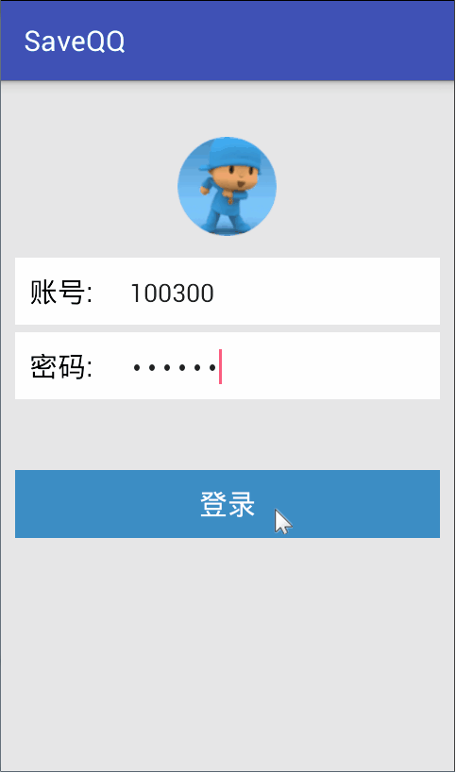
文件存储简介
1
功能描述：
实现保存QQ密码功能。
2
技术要点：
使用文件存储的方式保存数据。
用户交互界面的设计与实现
持久化类的设计与实现
界面逻辑代码的设计与实现
3
实现步骤：

Slide 11
主讲内容
6.1 文件存储
6.2 SharedPreferences
主讲内容
Speech content
6.3 SQLite数据库简介
6.4 数据库的创建
6.5 数据库的使用

Slide 12
SharedPreferences的使用
SharedPreferences的特点
  SharedPreferences是Android平台上一个轻量级的存储类。
  用于存储应用程序的配置参数，如用户名、密码等。
  通过key/value（键值对）的形式将数据保存在XML文件中。
  value值只能是float、int、long、boolean、String、StringSet类型数据。

Slide 13
SharedPreferences的使用
存储数据
获取sp对象，data表示文件名，MODE_PRIVATE表示文件操作模式
SharedPreferences sp = getSharedPreferences("data",MODE_PRIVATE);
SharedPreferences.Editor editor = sp.edit();
editor.putString(“name”, “西南石油大学");
editor.putInt("age", 61);
editor.commit();
获取编辑器
存入数据
提交修改
SharedPreferences对象只能获取数据，必须通过SharedPreferences的Editor对象来操作数据。
注意：操作完数据后，一定要调用commit()方法提交数据，否则所有操作不生效。

Slide 14
SharedPreferences的使用
获取数据
  获取数据可以直接通过SharedPreferences对象的getXXX()方法 来实现。
SharedPreferences sp = getSharedPreferences("data",MODE_PRIVATE);
String data = sp.getString("name","");
注意：getXXX()方法第二个参数为缺省值，如果SharedPreferences中不存在该key，将返回缺省值。例如getString(“name”,””)，若name不存在则key就返回空字符串。

Slide 15
SharedPreferences的使用
获取数据的key值与存入数据的key值
数据类型要一致，否则查找不到指定数据。
1
保存SharedPreferences的key值时，
使用静态变量保存，以免操作时写错，
如private final String key = “itcast”。
2

Slide 16
主讲内容
6.1 文件存储
6.2 SharedPreferences
主讲内容
Speech content
6.3 SQLite数据库简介
6.4 数据库的创建
6.5 数据库的使用

Slide 17
SQLite数据库简介
SQLite特点
  SQLite是一个轻量级数据库，占用资源非常低，在内存中只需要占用几百KB的存储空间。
  SQLite是遵守ACID的关系型数据库管理系统，ACID是指数据库事务正确执行的四个基本要素。
原子性（Atomicity）
一致性（Consistency）
隔离性（Isolation）
持久性（Durability）
  SQLite保存数据时，支持NULL（零）、INTEGER（整数）、REAL（浮点数字）、TEXT（字符串文本）和BLOB（二进制对象）五种数据类型。

Slide 18
主讲内容
6.1 文件存储
6.2 SharedPreferences
主讲内容
Speech content
6.3 SQLite数据库简介
6.4 数据库的创建
6.5 数据库的使用

Slide 19
数据库创建
创建数据库
public class MyHelper extends SQLiteOpenHelper {
public MyHelper(Context context) {
super(context, “test.db", null, 2);
}
public void onCreate(SQLiteDatabase db) {
db.execSQL("CREATE TABLE information(_id INTEGER PRIMARY
KEY AUTOINCREMENT, name VARCHAR(20), price INTEGER)");
}
// 当数据库的版本号增加时调用
public void onUpgrade(SQLiteDatabase db, int oldVersion, int newVersion) {
}
}
第一次创建时调用，用于初始化表结构

Slide 20
主讲内容
6.1 文件存储
6.2 SharedPreferences
6.3 SQLite数据库简介
主讲内容
Speech content
6.4 数据库的创建
6.5 数据库的使用

Slide 21
SQLite的基本操作
添加数据
public void insert(String name,String price) {
SQLiteDatabase db = helper.getWritableDatabase();
ContentValues values = new ContentValues();
values.put("name", name);
values.put("price", price);
long id = db.insert("information",null,values);
db.close();
}
获取可读写SQLiteDatabse对象
创建ContentValues对象并将数据添加到ContentValues对象中
调用insert()方法将数据添加到数据库中

Slide 22
SQLite的基本操作
修改数据
创建ContentValues对象将修改的数据添加到ContentValues对象中
public int update(String name, String price) {
SQLiteDatabase db = helper.getWritableDatabase();
ContentValues values = new ContentValues();
values.put("price", price);
int number = db.update("information", values, " name =?", new String[]{name});
db.close();
return number;
}
调用update ()方法修改数据

Slide 23
SQLite的基本操作
删除数据
public int delete(long id){
SQLiteDatabase db = helper.getWritableDatabase();
int number = db.delete("information", "_id=?", new String[]{id+""});
db.close();
return number;
}
调用delete ()方法删除数据库中指定数据

Slide 24
SQLite的基本操作
查询数据
public boolean find(long id){
SQLiteDatabase db = helper.getReadableDatabase();
Cursor cursor = db.query("information", null, "_id=?", new
String[]{id+""}, null, null, null);
boolean result = cursor.moveToNext();
cursor.close();
db.close();
return result;
}
调用query ()方法查询数据库中的数据，返回一个行数集合Cursor

Slide 25
SQLite的基本操作
另一种写法
//添加
db.execSQL(“insert into tblStu(name,age) values(?,?)”,new Object[]{值1，值2})
//修改
db.execSQL(“update tblStu set name=? and age =?)”,new Object[]{值1，值2})
//删除
db.execSQL(“delete from tblStu where num=?”,new Object[]{值})
//查询
Cursor cusor=db.rawQuery(“select * from tblStu where stuNo=?”,new String[]{值})

Slide 26
SQLite的基本操作
事务
SQLiteDatabase db = helper. getWritableDatabase();
db.beginTransaction();
db.execSQL(…..)
db.execSQL(…..)
db.setTransactionSuccessful();
db.endTransaction() ;
db.close();

Slide 27
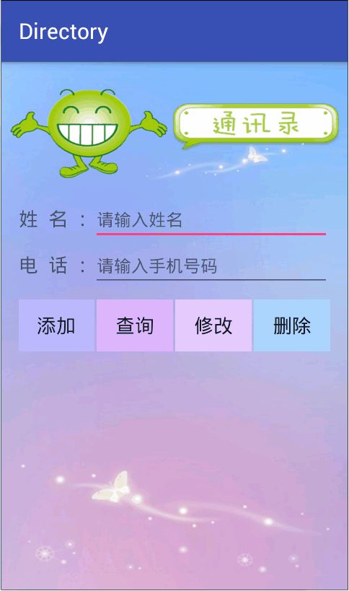
SQLite的基本操作
1
功能描述：
创建通讯录实现添加，查询，修改，删除联系人信息。
SQLite数据库的使用。
2
技术要点：
用户交互界面的设计与实现
界面逻辑代码的设计与实现
3
实现步骤：

